Slide 1
МР-диагностика повреждений костной ткани
Федотов Иван Андреевич

Slide 2
Основная роль в диагностике повреждений костей отведена рентгеновским методам исследования
Большинство клинических специалистов убеждены в том, что МРТ обладает низкой диагностической ценностью при исследовании костной ткани (“МРТ не видит костей”)
Но практический опыт открывает удивительные факты, а вместе с тем, - и горизонты исследований: МРТ гораздо чувствительней и специфичней рентгенологических методов при оценке костных повреждений
Кроме того, МРТ позволяет определить “рентгенонегативные” изменения, которые составляют бóльшую часть повреждения костей
Notes:
Структура кости и классификация повреждений, дополнительная классификация по характеру воздействия (стресс, недостаточностный, компрессионный, импрессионный)
Классический подход к диагностике: ограниченные возможности рентгена и компьютерной томографии
Возможности и преимущества МРТ
Высокие возможности определения мягкотканных сопутствующих повреждений (разрывы сухожилий и связок, массивные гематомы при повреждении внутрикостных сосудов)
Перспектива исследования консолидации

Slide 3
Главное отличие МРТ от рентгеновской визуализации
МР изображение формируется на основе насыщенности ткани протонами водорода, а так же за счет воздействия окружающих молекул на протоны водорода
Изображение при рентгеновском исследовании строится на способности тканей поглощать лучи, что в большинстве случаев зависит от физической плотности

Slide 4
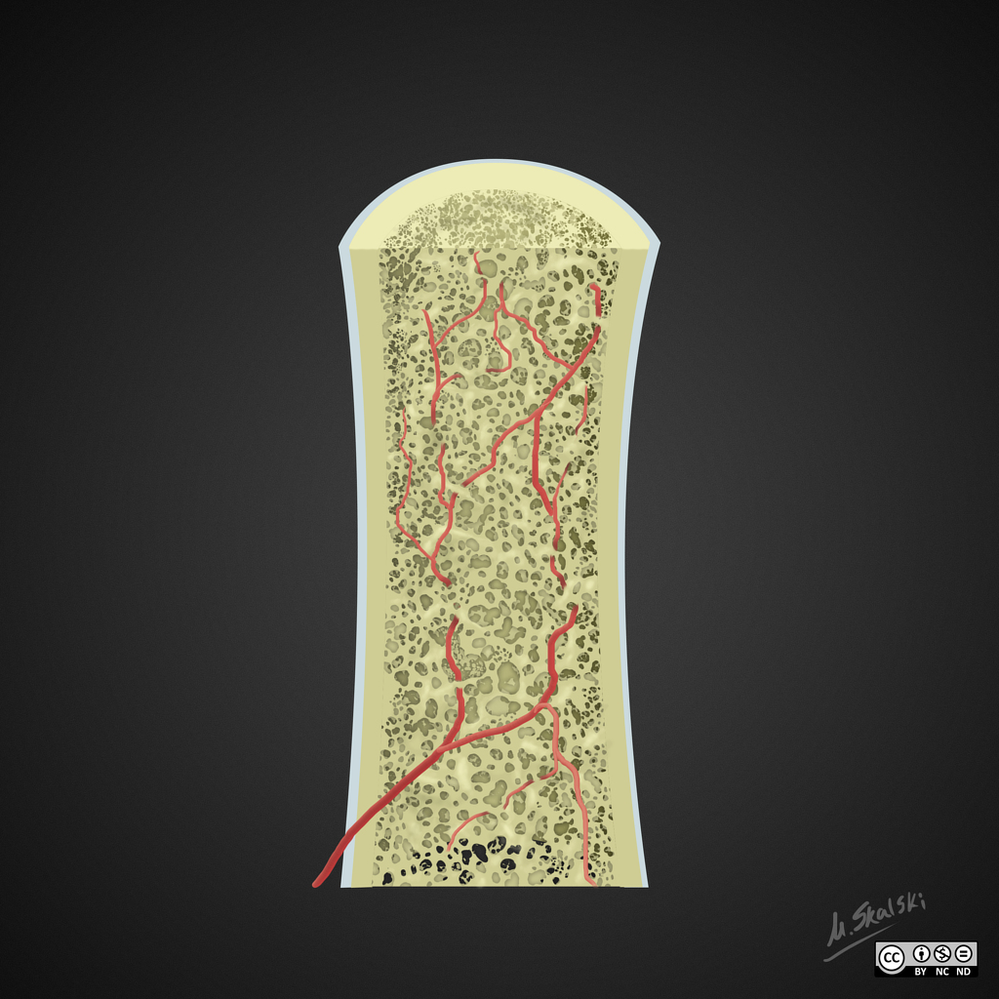
Надкостница
Кортикальная пластина
(компактное вещество)
Трабекулярное вещество
Notes:
Структура кости:
Кортикальная пластина – механическая основа кости, составляет основное механическое сопротивление
Трабекулярное вещество – , костная губка, костные трабекулы, между которыми хранится кроветворная ткань вперемежку с жировой стромой – костный мозг

Slide 5
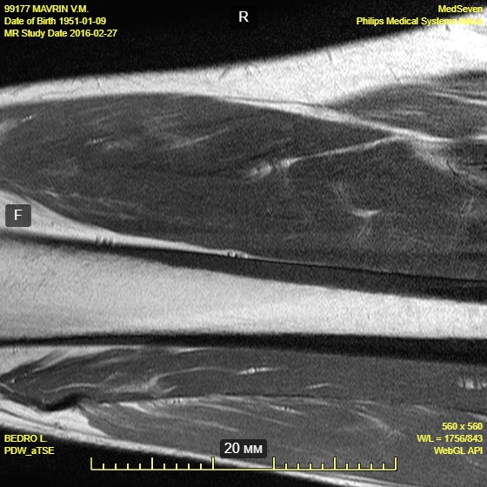
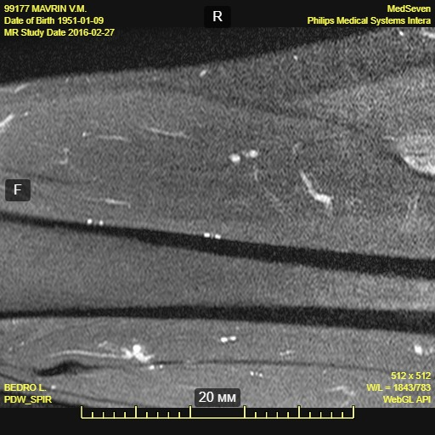
Notes:
Нормально изображение кости по МРТ: надкостница, кортикальный слой и трабекулярное вещество
Стандартные программы, необходимые для выявления изменений

Slide 6
Морфологические типы костных повреждений
Трабекулярная контузия
Трабекулярный перелом
Кортикальный перелом
Notes:
Классификация поверждений

Slide 7
Трабекулярная контузия:
  макроскопические изменения - травматический отек трабекулярного вещества (костного мозга), проявляется диффузным отеком без линейных включений в пределах кортикальных пластинок и трабекулярного вещества
  микроскопически – разрозненное повреждение костных трабекул
  конфигурация кости не меняет – рентгенонегативный

Slide 8
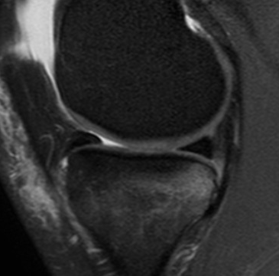
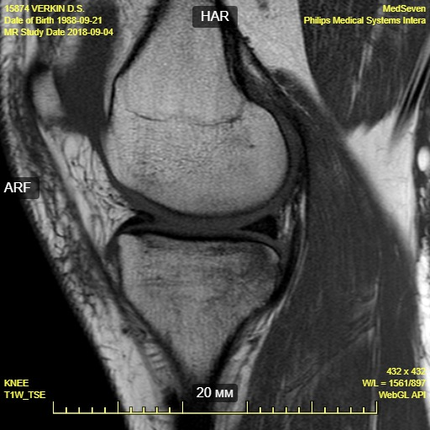
25 лет, футбол: трабекулярная контузия задних отделов латерального мыщелка большеберцовой кости на фоне разрыва передней крестообразной связки

Slide 9
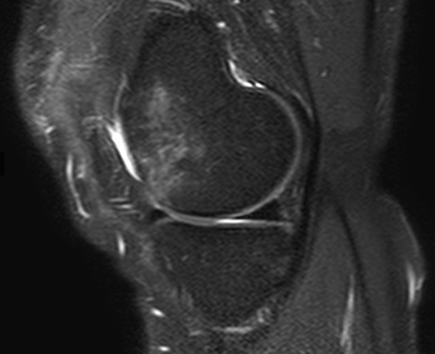
20 лет, хоккей: трабекулярная контузия медиального мыщелка бедренной кости после прямого удара

Slide 10
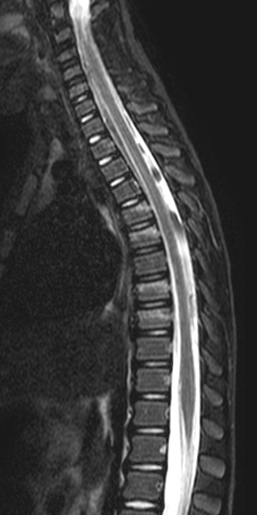
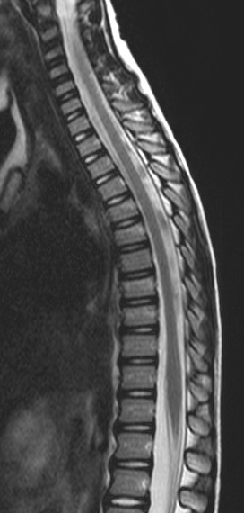
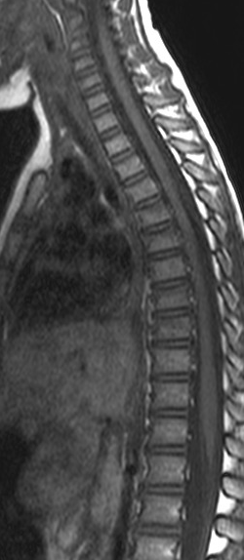
4 года, активный досуг: трабекулярная контузия тел Th5, Th6, Th8, Th9. Конфигурация позвонков не изменена, линий переломов нет

Slide 11
Трабекулярный перелом:
  макроскопически - на фоне трабекулярного отека определяется линия перелома через трабекулярное вещество, не распространяется на кортикальные пластины
  микроскопически – массивное повреждение костных трабекул в единой плоскости
  конфигурация кости не изменена – рентгенонегативный (в том кислее и по МСКТ)

Slide 12
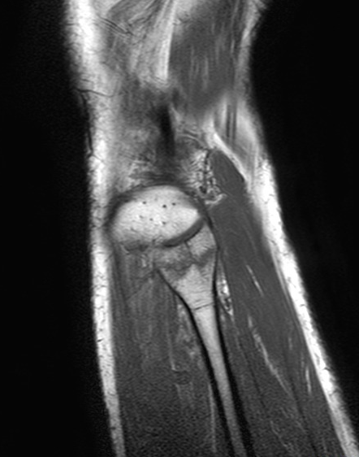
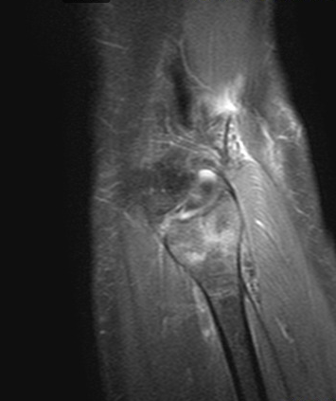
45 лет, любительские танцы: трабекулярный перелом проксимального эпифиза малоберцовой кости

Slide 13
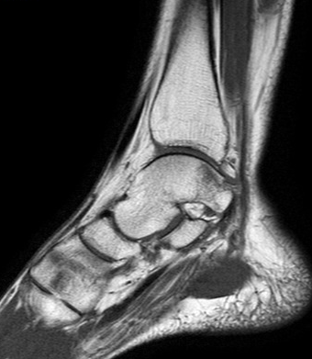
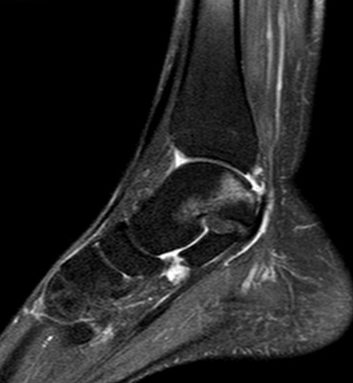
35 лет, футбол: трабекулярный перелом задних отделов крыши таранной кости
Конфигурация кости не изменена

Slide 14
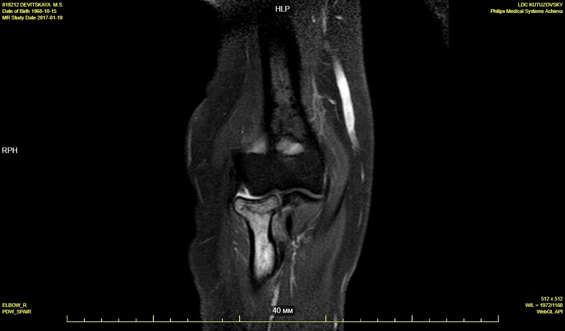
27 лет, бокс: трабекулярный перелом проксимальной головки лучевой кости
Конфигурация кости не изменена

Slide 15
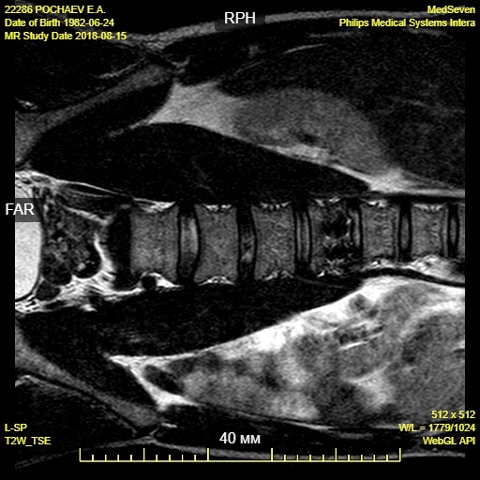
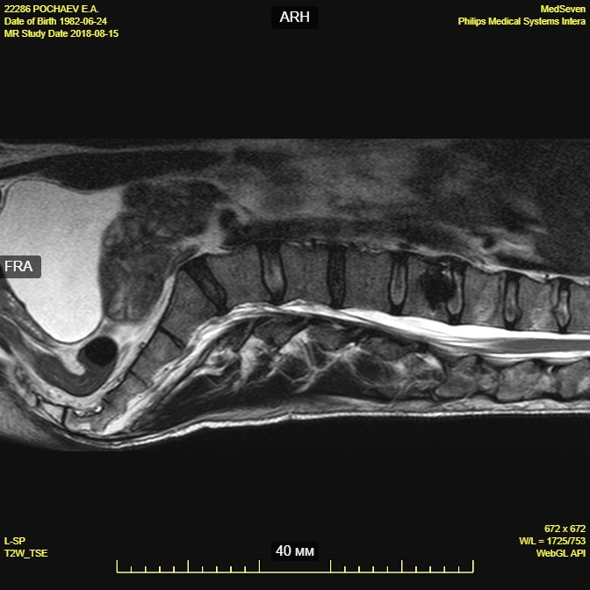
36 лет, прыжки с парашютом: трабекулярный перелом тел Th12, L1

Slide 16
Кортикальный перелом:
  макроскопически - дефект кости распространяется на кортикальную пластину и трабекулярное вещество, возможна деформация кости и смещение фрагментов
  микроскопически – массивное повреждение компактного вещества и костных трабекул в единой плоскости
  единственный рентгенопозитивный тип повреждения кости

Slide 17
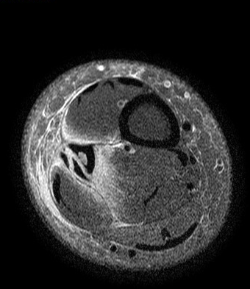
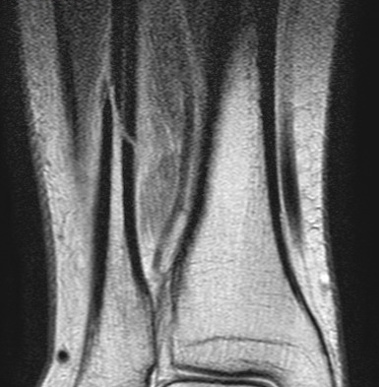
35 лет, профессиональный хоккей: оскольчатый перелом дистальной трети диафиза малоберцовой кости после прямого удара шайбой

Slide 18
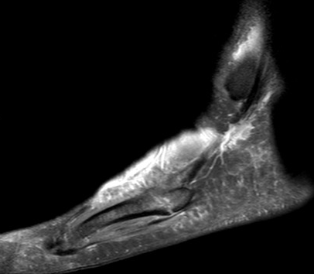
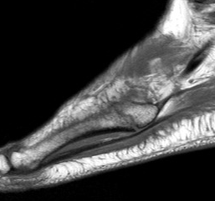
50 лет, велосипед: перелом основания пятой плюсневой кости после падения

Slide 19
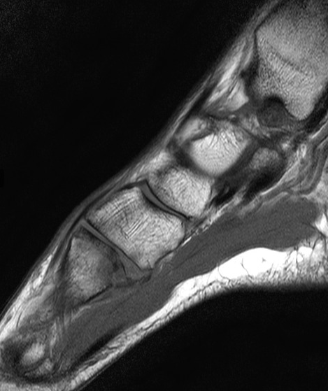
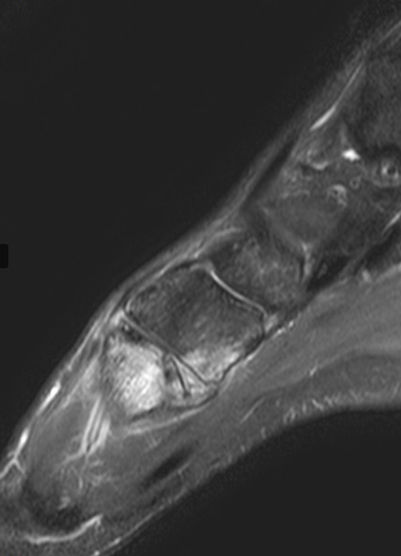
29 лет, профессиональный футбол: краевой перелом основания первой плюсневой кости с импрессией фрагмента

Slide 20
Помимо определения непосредственной морфологической картины костного перелома, МРТ позволяет с высокой вероятностью предположить клинический тип
Стресс-повреждения
Импрессионные повреждения
Авульсионные повреждения
Повреждения зон роста

Slide 21
Стресс-повреждения:
  перегрузочное стресс-повреждение (тензионное и компрессионное) – патологически длительная и интенсивная нагрузка на нормальную кость
  стресс-повреждение по типу недостаточности костной ткани - нормальная нагрузка на диффузно ослабленную кость (в основном остеопорозом), не стоит путать с патологическим переломом – повреждением на фоне фокальной патологии

Slide 22
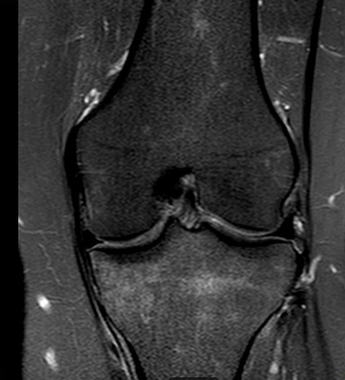
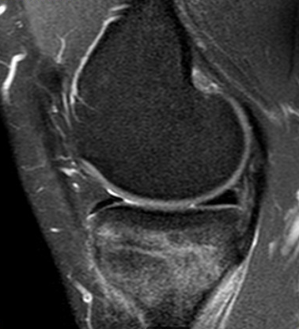
31 год, марафонный бег: трабекулярный отек по периферии пластинки физиса на 2ые сутки после длительной беговой нагрузки

Slide 23
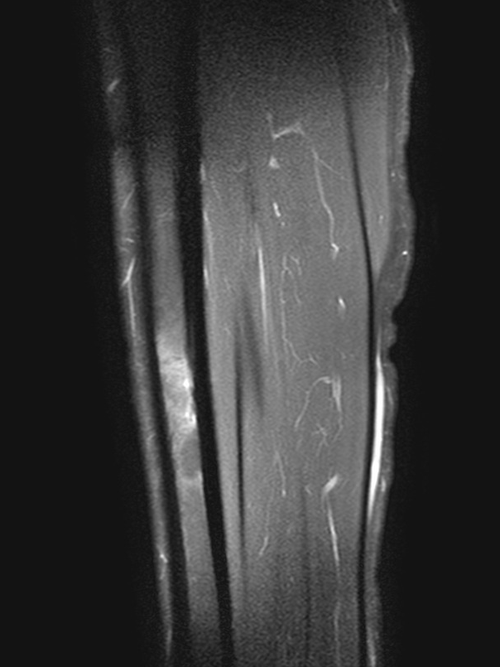
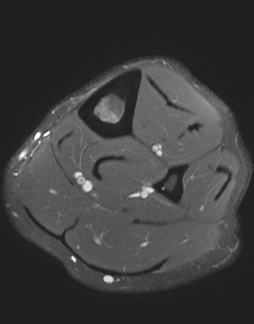
27 лет, артистка балета: медиальный тибиальный стресс синдром 2 степени по Fredericson

Slide 24
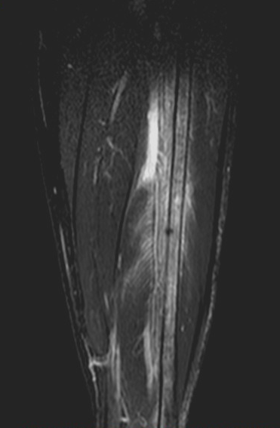
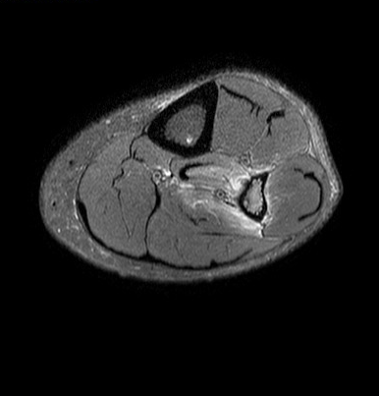
80 лет, прогулки по саду: стресс-повреждение малоберцовой кости по типу недостаточности костной ткани

Slide 25
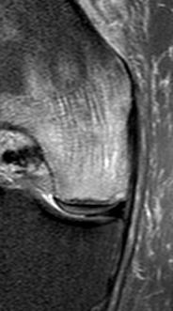
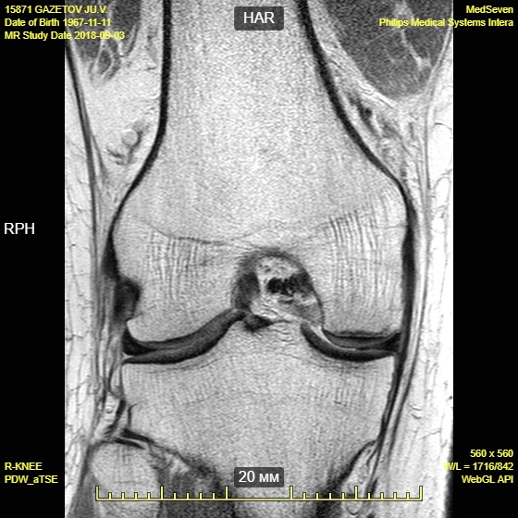
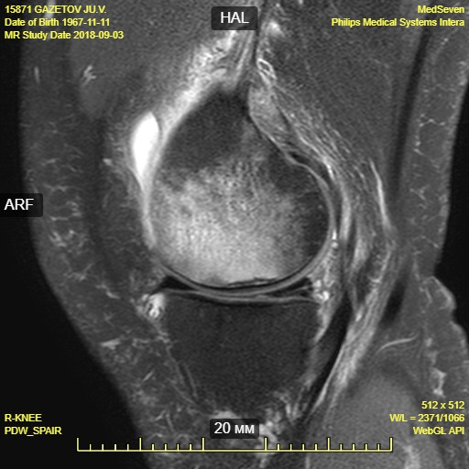
51 год: субхондральный перелом медиального мыщелка бедренной кости – вариант стресс-повреждения по типу недостаточности костной ткани, при прогрессировании может приводить к развитию аваскулярного некроза

Slide 26
Импрессионные повреждения:
  импрессионное остеохондральное повреждение - вдавленное повреждение кости с локальным дефектом гиалинового хряща в смежных отделах
  импрессионный трабекулярный перелом - вдавленное повреждение кости с распространением линии перелома только через трабекулы
  кортикальный импрессионный перелом - вдавленное повреждение трабекулярного вещества и кортикальной пластины

Slide 27
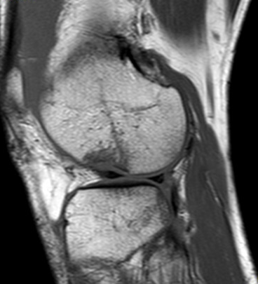
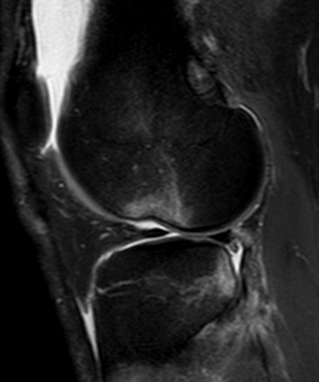
23 года, скейбординг: импрессионное остеохондральное повреждение латерального мыщелка бедренной кости на фоне разрыва передней крестообразной связки

Slide 28
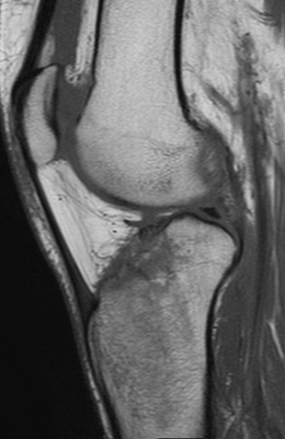
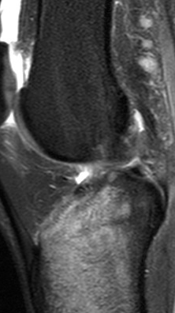
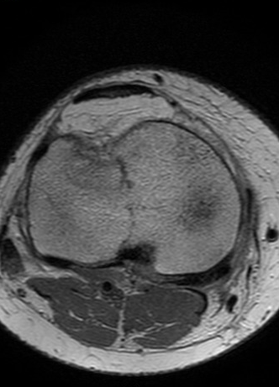
37 лет: импрессионный перелом переднего сегмента межмыщелкового возвышения большеберцовой кости после прямого удара в коленный сустав в состоянии сгибания

Slide 29
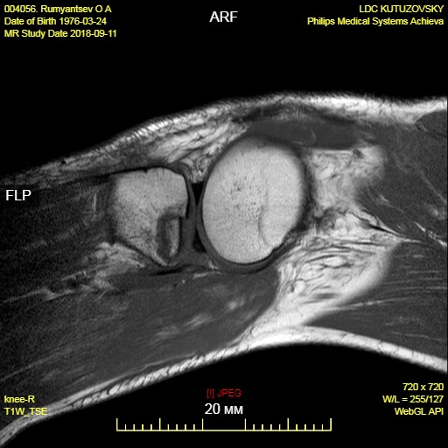
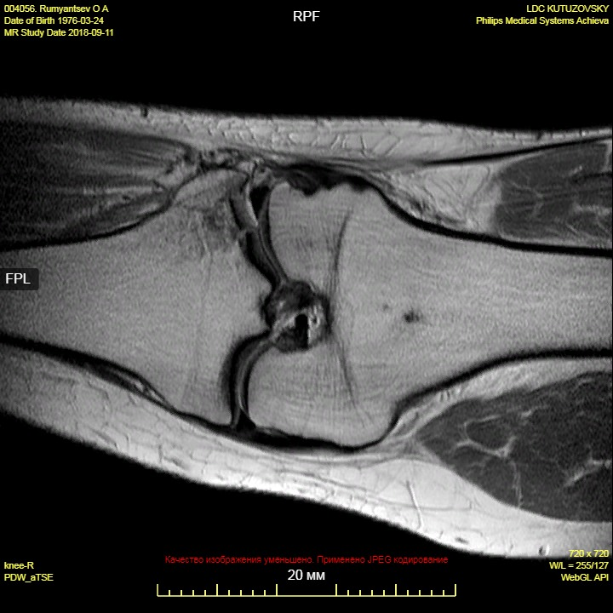
42 года: импрессионное остеохондральное повреждение латерального мыщелка бедренной кости после удара сзади под колено

Slide 30
Авульсионное повреждение
отрыв связки вместе с ассоциированным костных фрагментом в области энтезиса

Slide 31
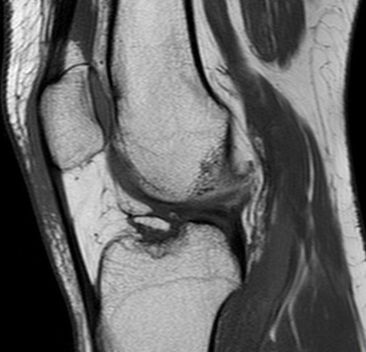
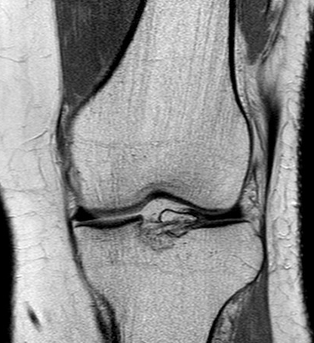
30 лет: хроническое авульсионное повреждение передней крестообразной связки

Slide 32
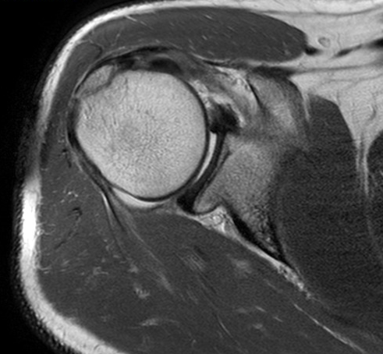
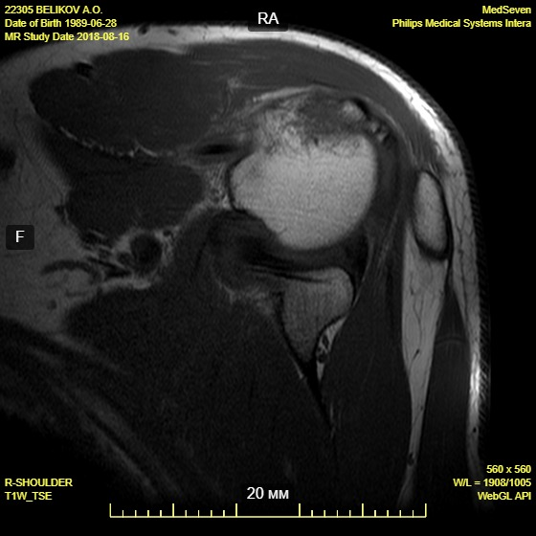
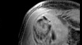
29 лет, горный велосипед: авульсионный отрыв сухожилия надостной мышцы, падение на вытянутую руку

Slide 33
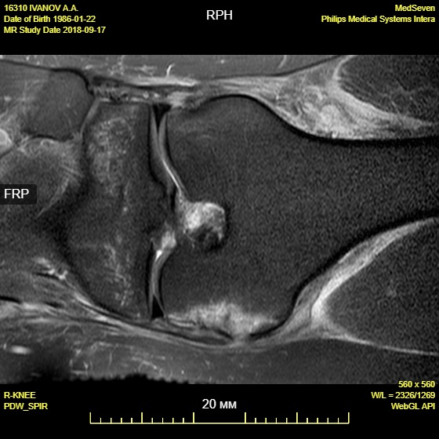
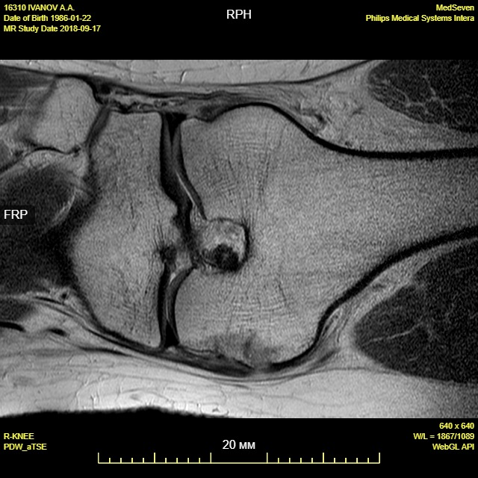
32 года, футбол: авульсионный разрыв медиальной коллатеральной связки

Slide 34
Повреждение зоны роста
повреждения костной ткани детей и подростков, вовлекающие пластинку роста - физис

Slide 35
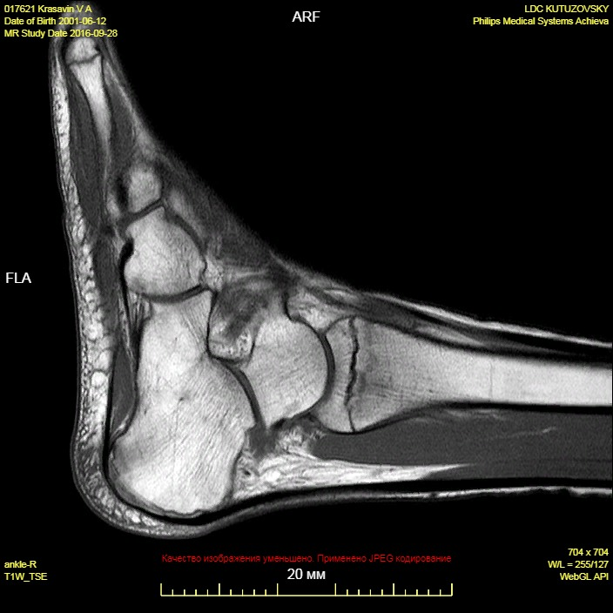
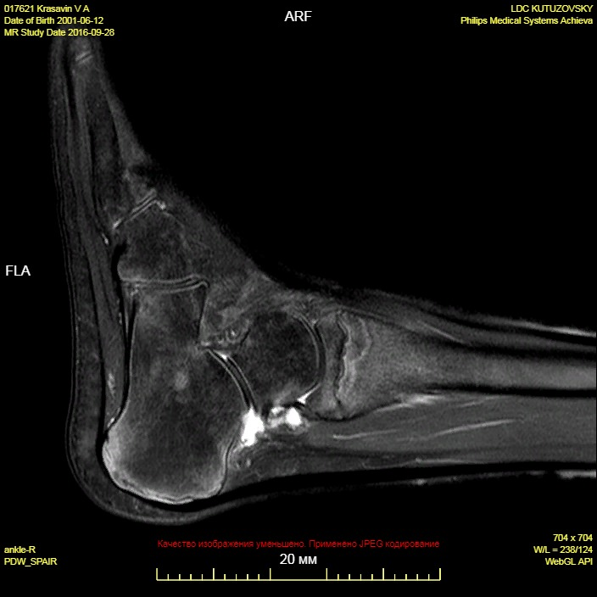
17 лет, футбол: трабекулярный перелом метафиза большеберцовой кости с переходом на пластинку роста – повреждение дистального физиса большеберцовой кости 2 типа по Salter-Harris без смещения

Slide 36
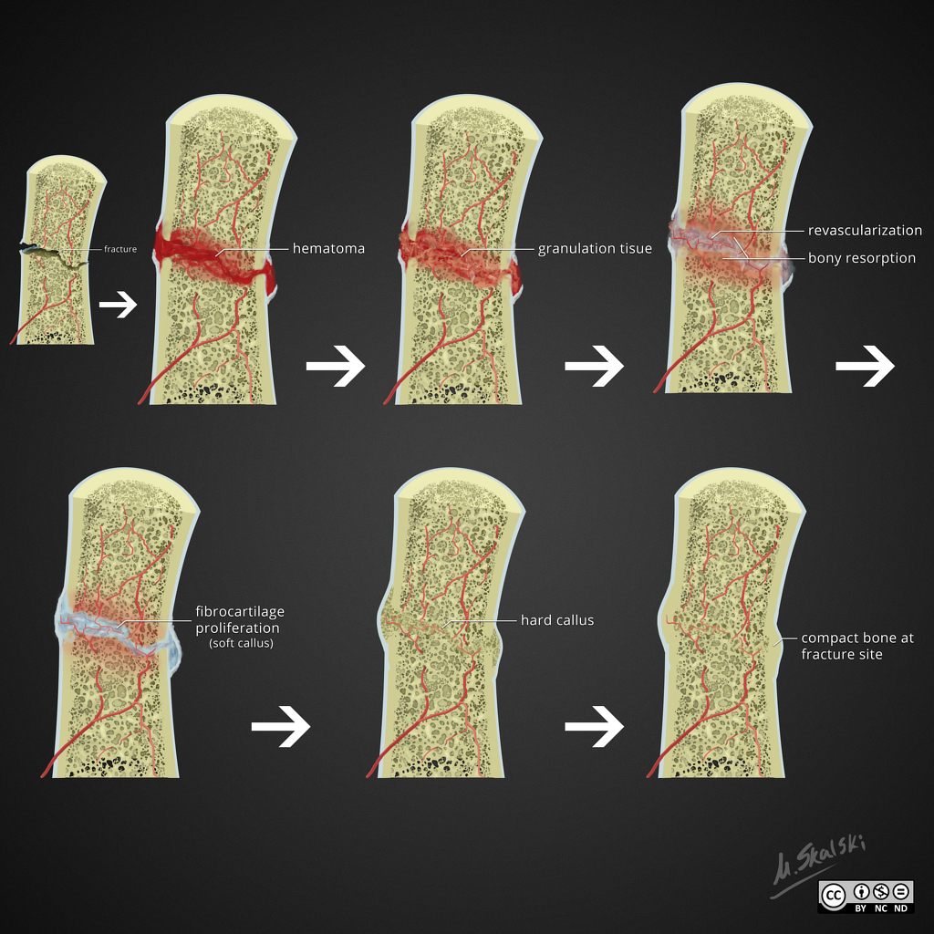
Учитывая особенности визуализации тканей при МРТ, перспективным выглядит дальнейшее исследование возможностей МРТ при оценке формирования грануляций, мягкого и твердого каллюса при заживлении перелома – костной мозоли

